Slide 1


Taller laboratorio de informatica
1A
2024
Colegio del prado
Practico de power point
Nombre: Lisandro Gomez
profesora: Andrea Gomez
Notes:
A

Slide 2
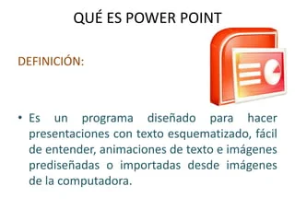
Definicion de power point y su utilidad
PowerPoint es una herramienta que permite utilizar diferentes recursos multimedia para hacer que las presentaciones sean más eficaces

Slide 3
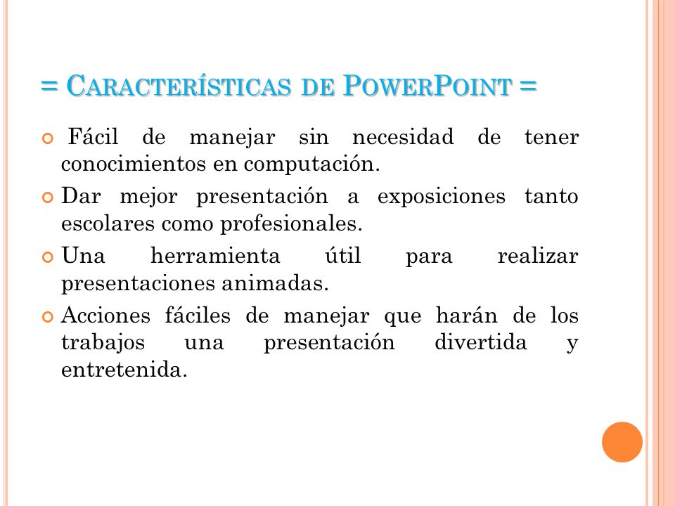
Caracteristicas mas inportantes nombrelas
Típicamente incluye tres funciones principales: Un editor que permite insertar un texto y darle formato. Un método para insertar y manipular imágenes y gráficos. Un sistema para mostrar el contenido en forma continua.
Notes:
A

Slide 4

Elementos de Power Point-Funciones que cumple cada elemento
1. Inicio
La pestaña Inicio incluye las características Cortar y Pegar, las opciones Fuente y Párrafo, y lo que necesita agregar para organizar las diapositivas.
2. Insertar
Muestra la pestaña Insertar en la cinta de PowerPoint
Haga clic en Insertar para agregar algo a una diapositiva. Esto incluye imágenes, formas, gráficos, vínculos, cuadros de texto, vídeo, etc.
3. Diseño
Muestra la pestaña Diseño en la cinta de PowerPoint
En la pestaña Diseño puede agregar un tema o una combinación de colores, o dar formato al fondo de la diapositiva.

Slide 5
Elementos de Power Point-Funciones que cumple cada elemento
4. Transiciones
Muestra la pestaña Transiciones de la cinta en PowerPoint
Configure cómo pasan las diapositivas de una a otra en la pestaña Transiciones. Busque una galería de las transiciones posibles en el grupo Transición a esta diapositiva : haga clic en Más Botón Más en el lateral de la galería para verlas todas.
5. Animaciones
Muestra la pestaña Animaciones en la cinta de PowerPoint
Use la pestaña Animaciones para configurar el movimiento de los elementos de las diapositivas. Tenga en cuenta que puede ver muchas animaciones posibles en la galería del grupo Animación y ver más haciendo clic en Más Botón Más.
6. Presentación de diapositivas
Muestra la pestaña Presentación con diapositivas en la cinta de opciones de PowerPoint.
En la pestaña Presentación con diapositivas, configure el modo en que desea exponer su presentación a los demás.

Slide 6
Elementos de Power Point-Funciones que cumple cada elemento
7. Revisar
Muestra la pestaña Revisar en la cinta de PowerPoint
La pestaña Revisar le permite agregar comentarios, pasar el corrector ortográfico o comparar una presentación con otra (por ejemplo, una versión anterior).
8. Vista
Muestra la pestaña Vista en la cinta de PowerPoint
Las vistas le permiten ver la presentación de diferentes formas en función del punto del proceso de creación o entrega en el que se encuentre.

Slide 7
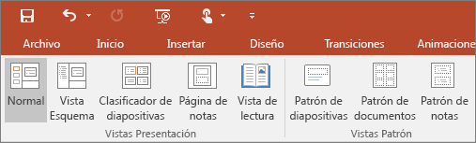
Tipos de Vistas, explique cada una
Las vistas de PowerPoint que puede usar para editar, imprimir y mostrar la presentación son las siguientes:
Vista normal.
Vista Clasificador de diapositivas.
Vista Página de notas.
Vista Esquema.
Vista Presentación con diapositivas.
Vista Moderador.
Vistas Patrón: Diapositiva, Documento y Notas.

Slide 8
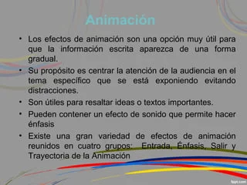
Animación y Transición explique cada uno: animacion
Una animación es un efecto especial que se aplica a un solo elemento de una diapositiva, como texto, forma, imagen, etc.

Slide 9
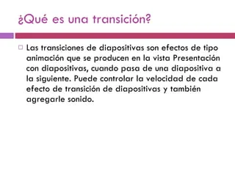
Explique animacion y transicion cada una: transicion
Una transición es el efecto especial que se produce al salir de una diapositiva y pasar a la siguiente durante una presentación

Slide 10
Enlaces
¿Dónde se encuentran los menús y las barras de ...
Microsoft Support
https://support.microsoft.com › es-es › office

